Slide 1





CHÀO MỪNG CÁC EM ĐẾN VỚI BÀI HỌC NGÀY HÔM NAY!

Slide 2
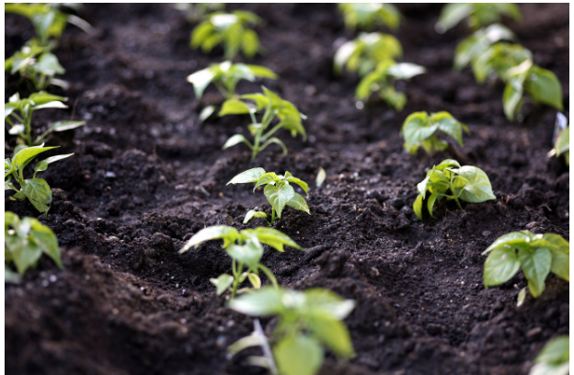

KHỞI ĐỘNG
Em hiểu thế nào là kế hoạch trồng trọt?

Slide 3



KHỞI ĐỘNG
Kế hoạch trồng trọt là tập hợp các công việc, hoạt động chuẩn bị nguồn lực dự kiến thực hiện để triển khai sản xuất và tiêu thụ sản sản phẩm trồng trọt.

Slide 4


BÀI 19:
LẬP KẾ HOẠCH VÀ TÍNH TOÁN CHI PHÍ TRỒNG TRỌT

Slide 5


NỘI DUNG BÀI HỌC
Lập kế hoạch trồng trọt
Tính toán chi phí trồng trọt

Slide 6

1. Lập kế hoạch trồng trọt
HS đọc mục 1 SGK tr.104 và trả lời câu hỏi:
Vì sao phải lập kế hoạch trồng trọt?
Căn cứ vào đâu để lập kế hoạch trồng trọt?

Slide 7




- Sự cần thiết phải lập kế hoạch trồng trọt:
Giúp người sản xuất chuẩn bị đầy đủ nguồn lực cần thiết cho trồng trọt.
Cơ sở vật chất
Nguyên vật liệu
Công cụ, máy móc, thiết bị

Slide 8



- Sự cần thiết phải lập kế hoạch trồng trọt:
Giúp người sản xuất chuẩn bị đầy đủ nguồn lực cần thiết cho trồng trọt.
Quy trình kĩ thuật
Nhân lực
Kinh phí

Slide 9
- Căn cứ để lập kế hoạch trồng trọt:
Mục tiêu trồng trọt: sản phẩm trồng trọt, năng suất, sản lượng, chất lượng, thời vụ.
Nguồn lực sẵn có:
Cơ sở hạ tầng: đất canh tác, hệ thống tưới tiêu,...
Nguyên vật liệu: giống, phân bón,...
Thiết bị và công cụ trồng trọt.
Nhân lực.
Kinh phí.

Slide 10

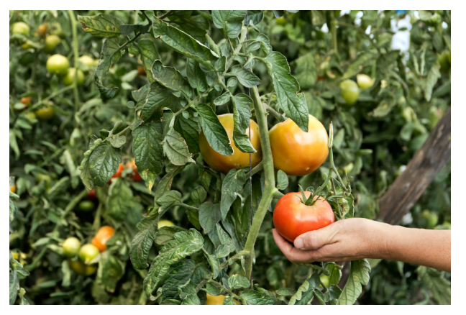

- Căn cứ để lập kế hoạch trồng trọt:
Loại cây trồng và quy trình kĩ thuật trồng trọt loại cây đó.
Thị trường tiêu thụ.

Slide 11
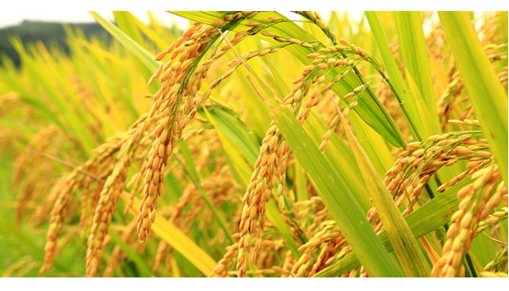
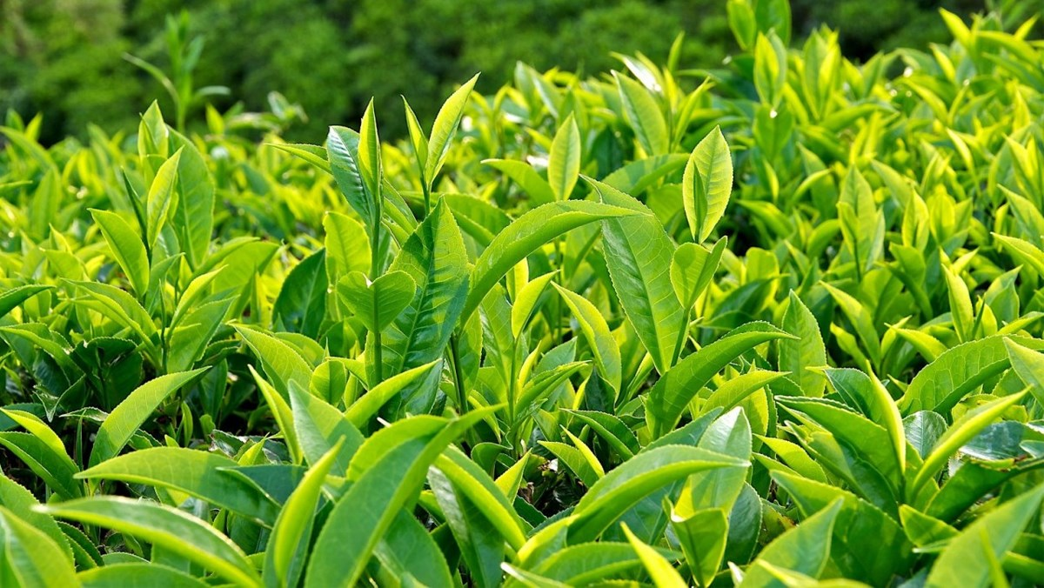
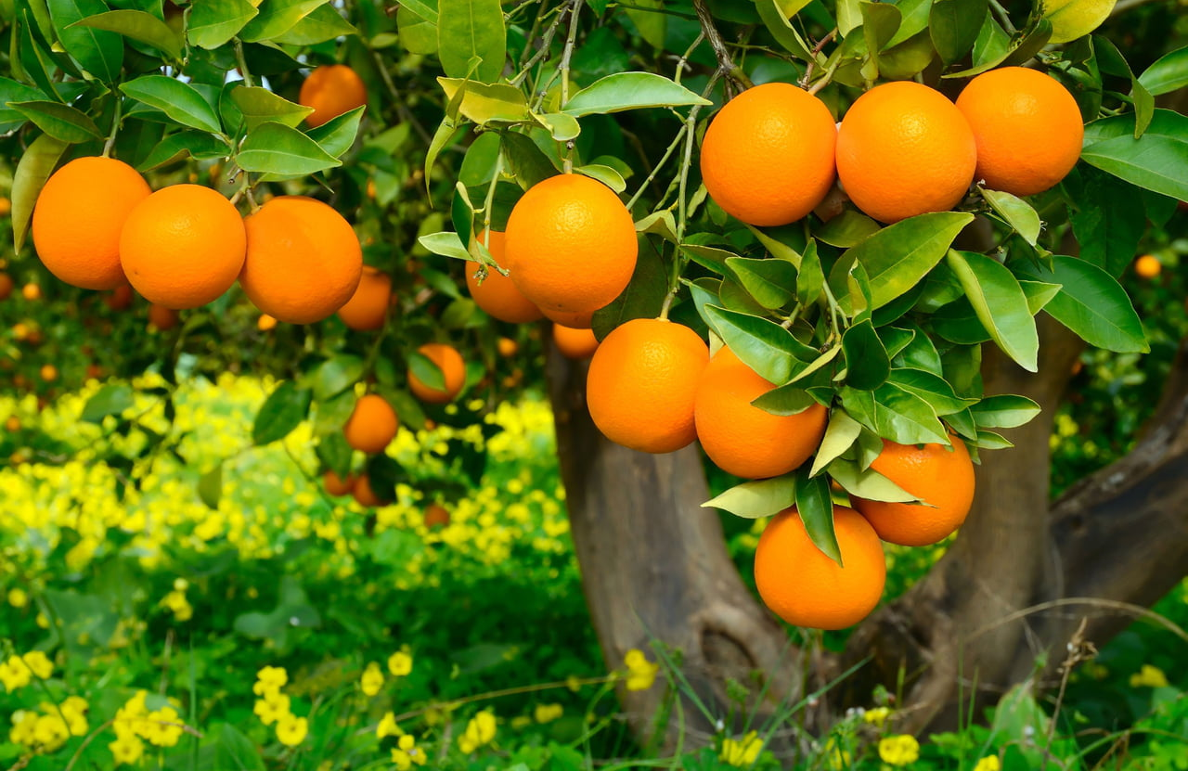
Một số cây trồng phổ biến
Cây lúa
Cây chè
Cây cam

Slide 12
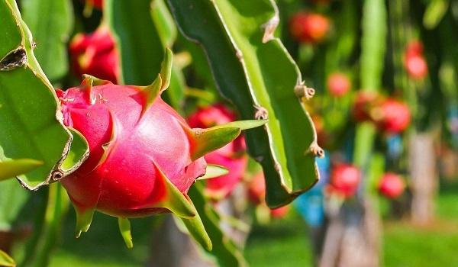
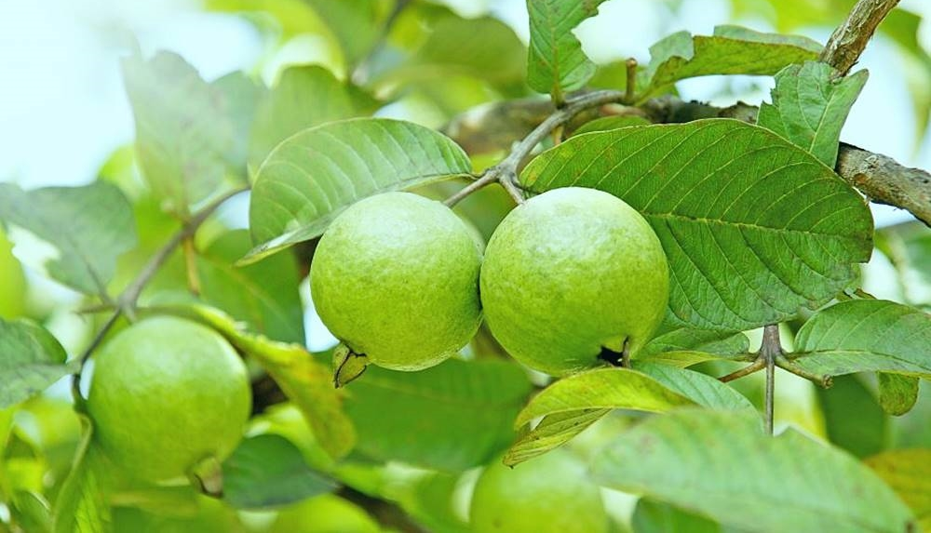
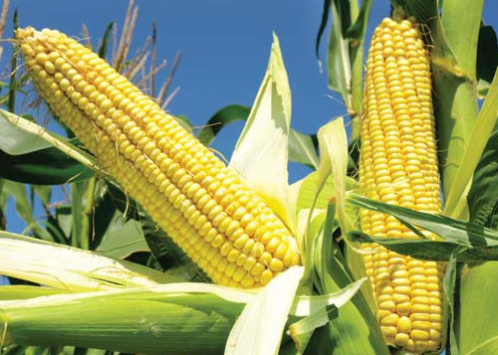
Một số cây trồng phổ biến
Cây thanh long
Cây ổi
Cây ngô

Slide 13

2. Tính toán chi phí trồng trọt
HS đọc mục 2 SGK tr.104, 105 và trả lời câu hỏi:
THẢO LUẬN CẶP ĐÔI
Tính toán chi phí trồng trọt nhằm mục đích gì?

Slide 14

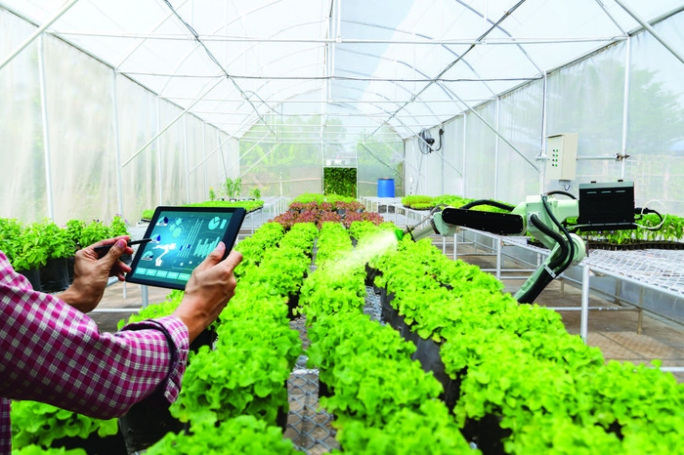
- Mục đích của việc tính toán chi phí trồng trọt:
Giúp người sản xuất chuẩn bị đủ kinh phí đầu tư cho trồng trọt.

Slide 15



- Mục đích của việc tính toán chi phí trồng trọt:
Tính được giá thành và giá bán sản phẩm đảm bảo có lãi và mang lại hiệu quả kinh tế cao.

Slide 16

LUYỆN TẬP
Nhiệm vụ 1: Trả lời câu hỏi Luyện tập mục 1 SGK tr.104
Bản kế hoạch trồng trọt cần có những thông tin cơ bản nào?

Slide 17

Bản kế hoạch trồng trọt cho một loại cây trồng
Địa điểm và diện tích gieo trồng: sơ đồ khu vực trồng
Thời gian gieo, trồng và dự kiến thu hoạch
Giống và vật tư trồng trọt
Giống
Phân bón
Thuốc bảo vệ thực vật
Vật liệu khác

Slide 18
Bản kế hoạch trồng trọt cho một loại cây trồng
Thiết bị và dụng cụ trồng trọt
Máy làm đất
Số lượng các loại dụng cụ
Máy bơm và đường ống tưới
Số lượng nhân công
làm đất
lên luống
bón lót
Quy trình kĩ thuật trồng trọt
thu hoạch và xử lí sau thu hoạch
chăm sóc
trồng cây

Slide 19
Bản kế hoạch trồng trọt cho một loại cây trồng
Kinh phí đầu tư
dự kiến chi phí sản xuất
giá bán
tính giá thành
nguồn vốn
Kế hoạch tiêu thụ sản phẩm
địa điểm
hình thức
lượng tiêu thụ
khách hàng

Slide 20
LUYỆN TẬP
Nhiệm vụ 2: Trả lời câu hỏi Luyện tập mục 2 SGK tr.105
Giới thiệu kiến thức
Tổng chi phí cho trồng trọt = chi phí nguyên vật liệu, dụng cụ + công lao động + chi phí khác
Tổng thu trên 1 ha = sản lượng (tấn) x giá bán (đồng/tấn)
Lợi nhuận = Tổng thu - Tổng chi

Slide 21
HS dựa vào thông tin trong Bảng 19.1 để trả lời câu hỏi:
Chi phí trồng trọt thường chi cho những khoản mục chủ yếu nào?

Slide 22
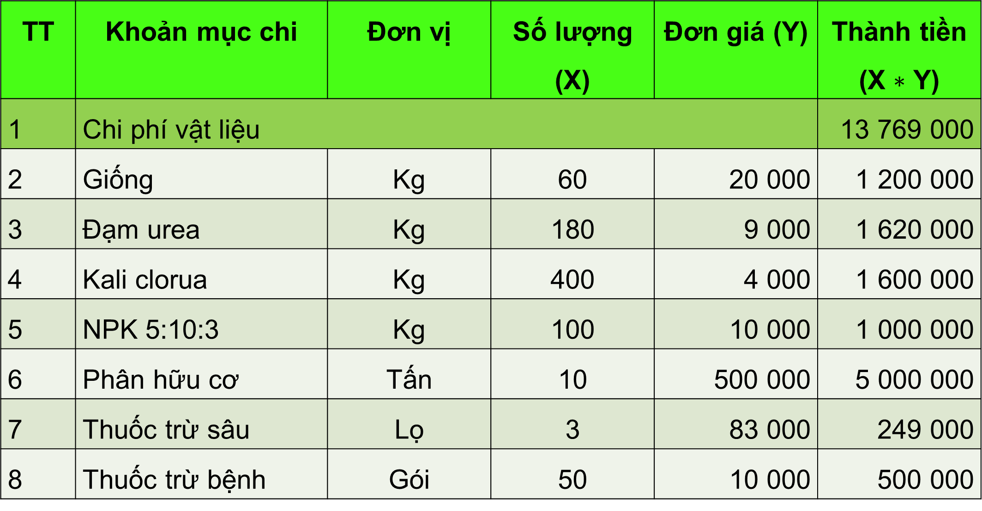
HS dựa vào thông tin trong Bảng 19.1 để trả lời câu hỏi:
Bảng 19.1. Chi phí sản xuất 1 ha lúa
TT | Khoản mục chi | Đơn vị | Số lượng (X) | Đơn giá (Y) | Thành tiền (X $∗$ Y)
1 | Chi phí vật liệu |  |  |  | 13 769 000
2 | Giống | Kg | 60 | 20 000 | 1 200 000
3 | Đạm urea | Kg | 180 | 9 000 | 1 620 000
4 | Kali clorua | Kg | 400 | 4 000 | 1 600 000
5 | NPK 5:10:3 | Kg | 100 | 10 000 | 1 000 000
6 | Phân hữu cơ | Tấn | 10 | 500 000 | 5 000 000
7 | Thuốc trừ sâu | Lọ | 3 | 83 000 | 249 000
8 | Thuốc trừ bệnh | Gói | 50 | 10 000 | 500 000

Slide 23
II | Thuê cày bừa | Ha | 1 | 2 000 000 | 2 000 000
III | Chi phí thủy lợi | Vụ/ha | 1 | 1 200 000 | 1 200 000
IV | Thuê đất | Vụ/ha | 1 | 4 000 000 | 4 000 000
V | Dụng cụ nhỏ, rẻ tiền |  |  | 300 000 | 300 000
VI | Thu hoạch |  |  |  | 4 140 000
1 | Thuê gặt đập | Ha | 1 | 3 000 000 | 3 000 000
2 | Bao bì | Cái | 120 | 2 000 | 240 000
3 | Vận chuyển | Chuyến | 3 | 300 000 | 900 000
VII | Chi công lao động |  |  |  | 23 400 000
1 | Công làm đất | Công | 20 | 180 000 | 3 600 000
2 | Công gieo cấy | Công | 20 | 180 000 | 3 600 000
3 | Công chăm sóc | Công | 80 | 180 000 | 14 400 000
4 | Công thu hoạch | Công | 10 | 180 000 | 1 800 000
VIII | Chi lãi vốn vay ngân hàng |  |  |  | 360 000
IX | Chi phí khác |  |  |  | 500 000
Tổng chi phí |  |  |  |  | 49 669 000

Slide 24

Trả lời
Chi phí trồng trọt thường chi cho những khoản mục chủ yếu:
Nguyên vật liệu trồng trọt (giống, phân bón, thuốc bảo vệ thực vật, bao bì,…).
Thiết bị, máy móc.
Thuê mướn (cày bừa, công lao động,…).
Vận chuyển.
Thuế.
Phí (thủy lợi, lãi suất vốn ngân hàng).

Slide 25

VẬN DỤNG
Nhiệm vụ 1: Trả lời câu hỏi phần Vận dụng mục 1 SGK tr.104
Tìm hiểu về một loại cây trồng phổ biến ở địa phương để lập kế hoạch trồng cây đó.

Slide 26
KẾ HOẠCH TRỒNG LÚA
1. Địa điểm và diện tích gieo trồng; vẽ sơ đồ khu trồng.
  Địa điểm: khu A, thôn X, xã Y, huyện Z.
  Diện tích: trồng 1 ha.
2. Thời gian gieo, trồng và dự kiến thu hoạch: gieo vào tháng 1; cấy vào tháng 2; thu hoạch vào tháng 6.
3. Giống và vật tư trồng trọt
  Giống: Bắc Hương.
  Phân bón: 180 kg đạm urea; 400 kg super lân; …
  Thuốc bảo vệ thực vật: 3 lọ thuốc trừ sâu, 50 gói thuốc trừ bệnh.
4. Thiết bị và dụng cụ trồng trọt
  120 cái bao bì đựng thóc; dụng cụ nhỏ, rẻ tiền.
  Máy cày bừa, máy gặt đập: thuê máy.

Slide 27
5. Công cụ lao động: 20 công làm đất, 20 công gieo cấy, 80 công chăm sóc, 10 công thu hoạch.
6. Quy trình kĩ thuật trồng trọt: làm đất, gieo cấy, chăm sóc, thu hoạch, xử lí sau thu hoạch.
7. Kinh phí đầu tư:
  Tổng chi phí sản xuất dự kiến: 49.669.000 đồng.
  Giá thành dự kiến: 7.095.571 đồng/kg thóc.
  Giá bán dự kiến: 9.900.000 đồng/kg thóc.
  Nguồn vốn: tự có 37.669.000 đồng; vay ngân hàng 12.000.000 đồng
8. Tiêu thụ sản phẩm
  Địa điểm: giao sản phẩm tại kho của công ty A.
  Hình thức: bán buôn.
  Lượng tiêu thụ: 7 tấn thóc.
  Khách hàng: công ty A.

Slide 28





  VẬN DỤNG
Nhiệm vụ 2: Trả lời câu hỏi phần Vận dụng SGK tr.105
Tìm hiểu về chi phí cho sản xuất một loại cây trồng phổ biến ở địa phương, các yếu tố đầu vào, giá cả và lập bảng tính toán chi phí trồng trọt cho loại cây đó.

Slide 29


  CÂU HỎI TRẮC NGHIỆM
Câu 1: Tìm hiểu thông tin về giống cây trồng, tức là tìm hiểu về:
A. Tên giống
B. Lượng giống
C. Cả A và B đều đúng
D. Cả A và B đều sai
C. Cả A và B đều đúng

Slide 30
  CÂU HỎI TRẮC NGHIỆM
Câu 2. Lựa chọn máy làm đất cần tìm hiểu thông tin về:
A. Loại máy
B. Số lượng
D. Cả 3 đáp án trên
C. Công suất
D. Cả 3 đáp án trên

Slide 31
  CÂU HỎI TRẮC NGHIỆM
Câu 3. Đâu không phải là thông tin của kế hoạch trồng trọt?
Giống và vật tư
trồng trọt
B. Thiết bị và dụng cụ trồng trọt
D. Lợi nhuận
C. Số lượng nhân công
D. Lợi nhuận

Slide 32



  HƯỚNG DẪN VỀ NHÀ
Lập kế hoạch, tính toán được chi phí cho việc trồng và chăm sóc một loại cây trồng.
Học và chuẩn bị bài Ôn tập chủ đề 6.

Slide 33
CẢM ƠN CÁC EM ĐÃ
LẮNG NGHE BÀI GIẢNG!

